Slide 1
千条线，
万条线，
落在水里看不见。
——打一自然现象

Slide 2
雨
霜 雪 雾 露 雷

Slide 3
雷雨
16
常州市新北区百丈中心小学 殷佳

Slide 4
自读要求1：
1.读一读：读准字音，读通句子，难读的地方多读几遍。
2.标一标：标好小节号。
3.画一画：用“－－”画出课文直接描写下雨的句子。

Slide 5
雷雨
满天的乌云，黑沉沉地压下来。树上的叶子一动不动，蝉一声也不出。
忽然一阵大风，吹得树枝乱摆。一只蜘蛛从网上垂下来，逃走了。
闪电越来越亮，雷声越来越响。
哗，哗，哗，雨下起来了。
雨越下越大，往窗外望去，树哇，房子哇，都看不清了。
渐渐地，渐渐地，雷声小了，雨声也小了。
天亮起来了。打开窗户，清新的空气迎面扑来。
雨停了。太阳出来了。一条彩虹挂在天空。蝉叫了， 蜘蛛又坐在网上。池塘里水满了，青蛙也叫起来了。
1
2
3
4
5
6
7
8
雷雨前
雷雨中
雷雨后

Slide 6
自读要求2：
默读1-3小节，边读边圈出作者写了雷雨前的哪些景物？

Slide 7
满天的乌云，黑沉沉地压下来。树上的叶子一动不动，蝉一声也不出。
忽然一阵大风，吹得树枝乱摆。一只蜘蛛从网上垂下来，逃走了。
闪电越来越亮，雷声越来越响。

Slide 8
满天的乌云，黑沉沉地压下来。树上的叶子一动不动，蝉一声也不出。
忽然一阵大风，吹得树枝乱摆。一只蜘蛛从网上垂下来，逃走了。
闪电越来越亮，雷声越来越响。

Slide 9
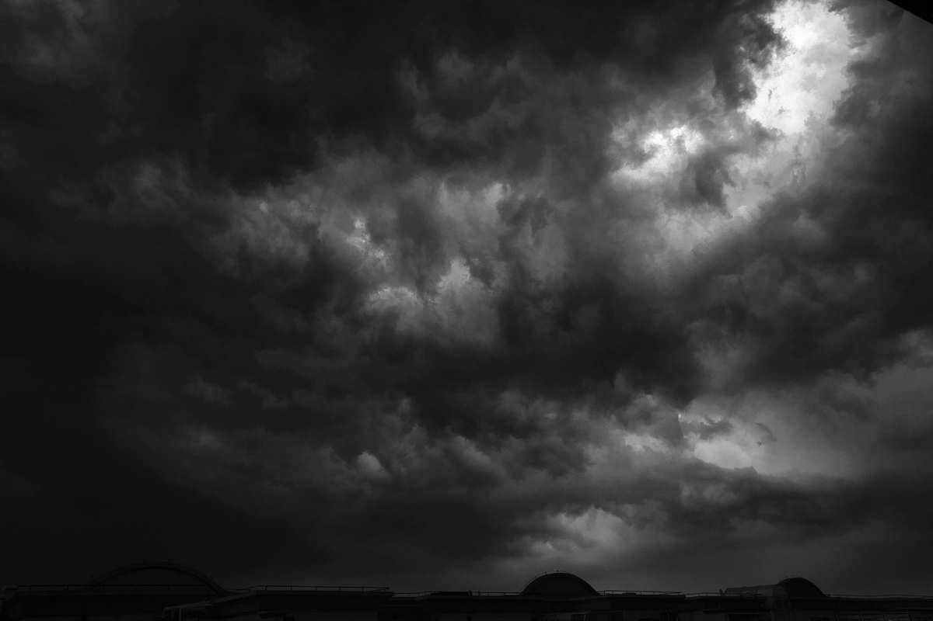
乌云

Slide 10
乌云
乌黑
黑沉沉

Slide 11
满天的乌云，黑沉沉地压下来。

Slide 12
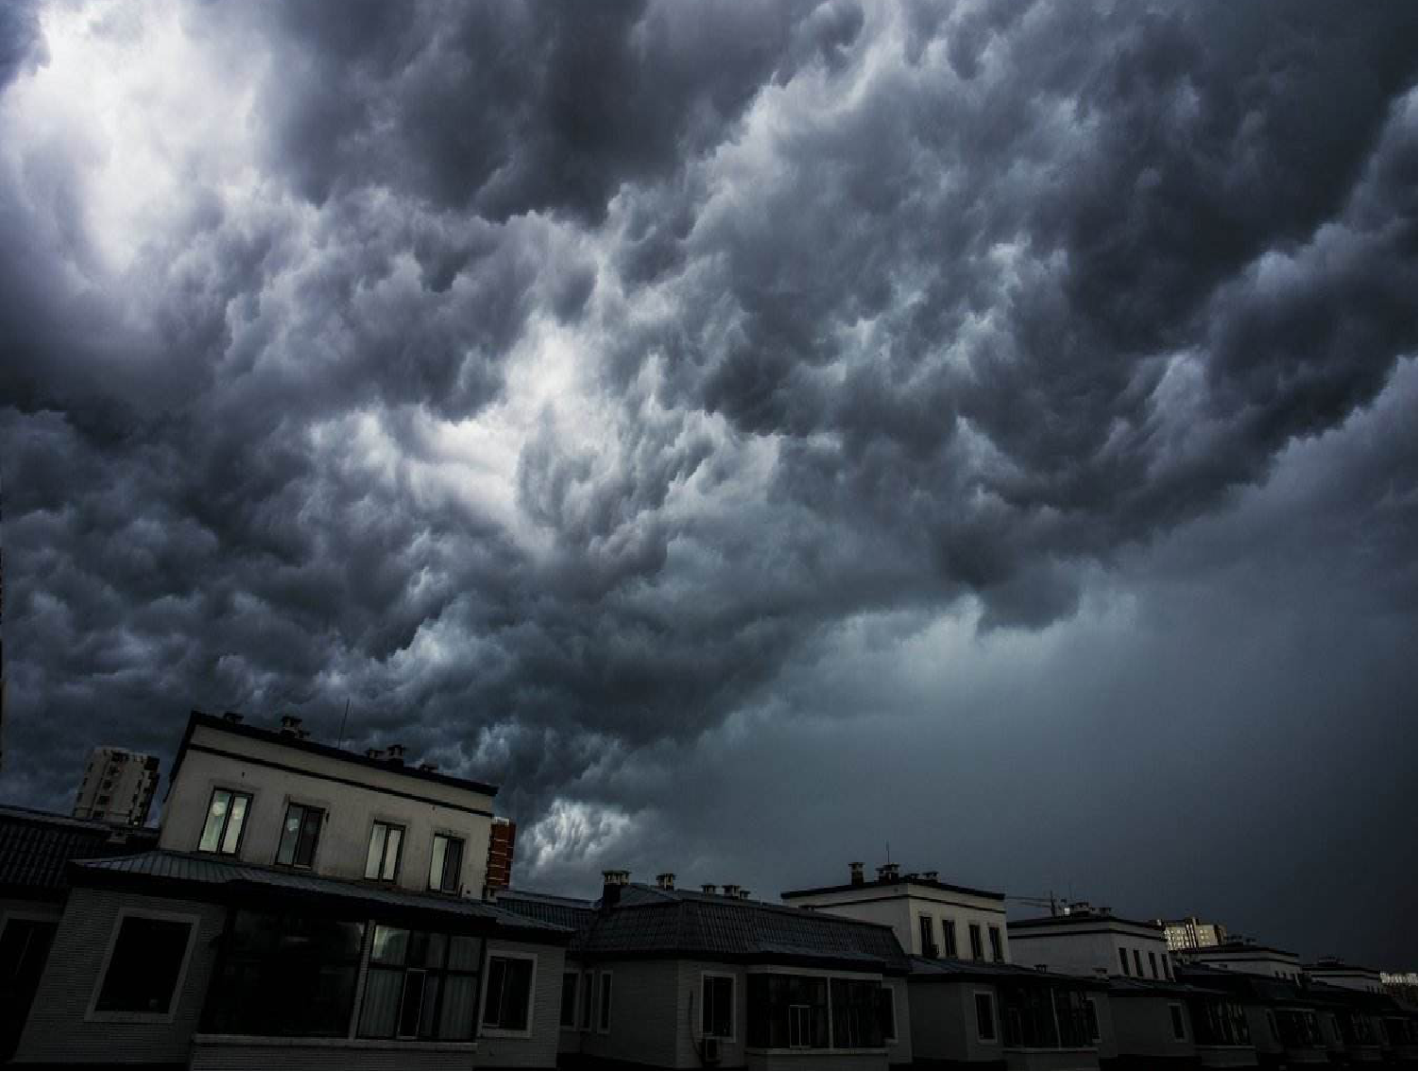
压
满天的乌云，黑沉沉地压下来。

Slide 13
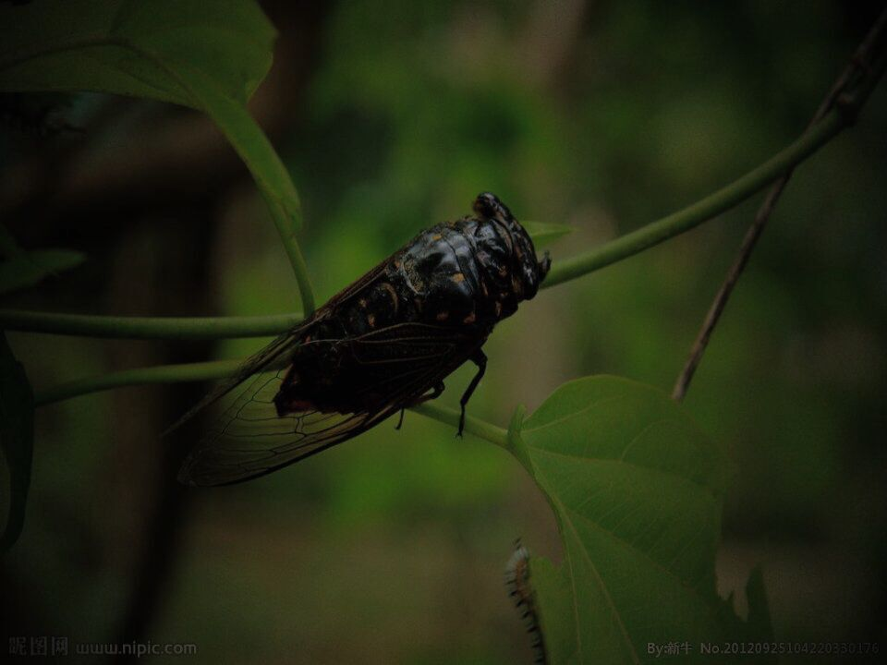
树上的叶子一动不动，蝉一声也不出。

Slide 14
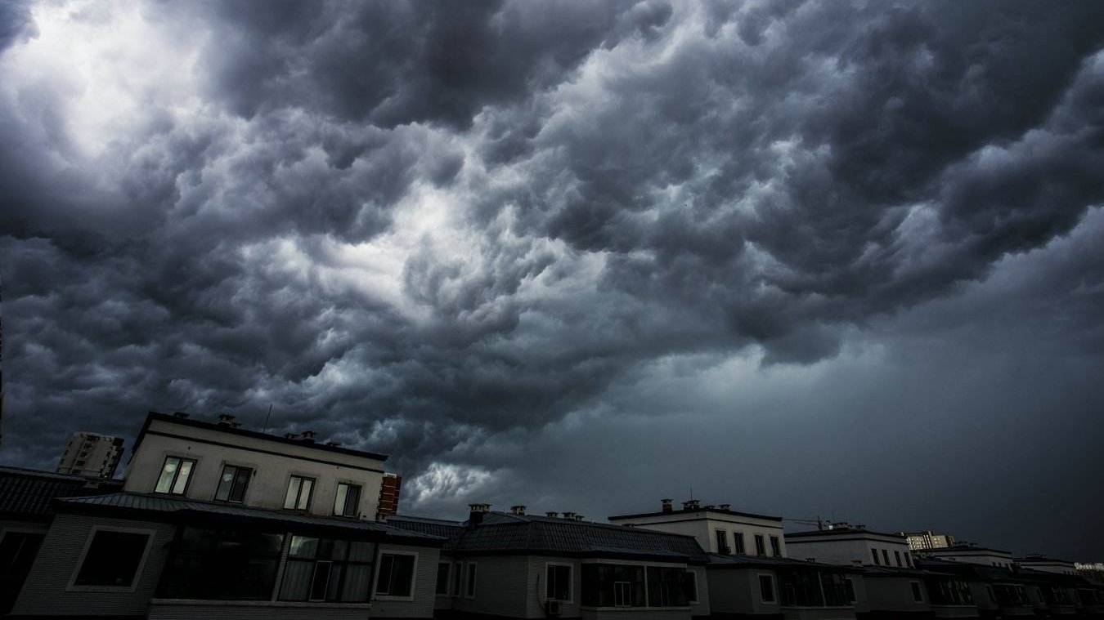
绿色圃中小学教育http://www.LSPJY.com
绿色圃中小学教育http://www.LSPJY.com
满天的乌云，黑沉沉地压下来。 树上的叶子一动不动，蝉一声也不出。

Slide 15
忽然一阵大风，吹得树枝乱摆。

Slide 16
忽然一阵大风，吹得树枝乱摆。

Slide 17
一只蜘蛛从网上垂下来，逃走了。

Slide 18
一只蜘蛛从网上垂下来，逃走了。

Slide 19
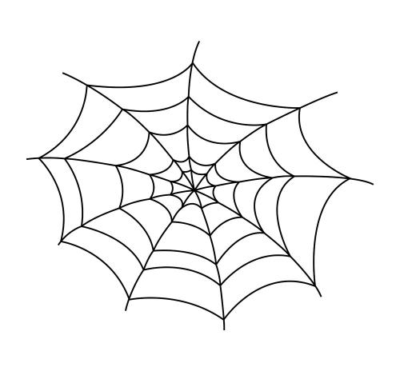
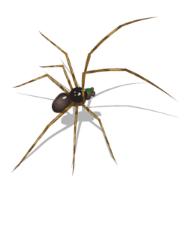
一只蜘蛛从网上垂下来，逃走了。

Slide 20
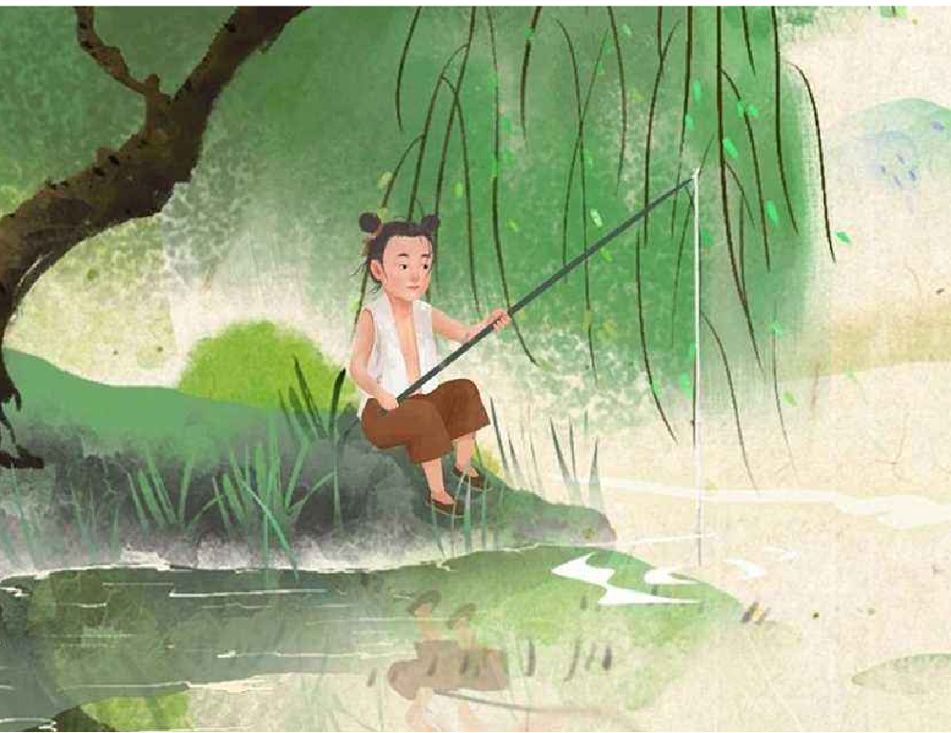
垂 柳
垂 钓

Slide 21
忽然一阵大风，吹得树枝乱摆。一只蜘蛛从网上垂下来，逃走了。

Slide 22
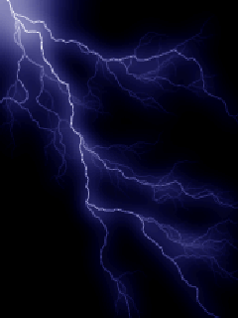
闪电越来越亮，雷声越来越响。
越来越…

Slide 23
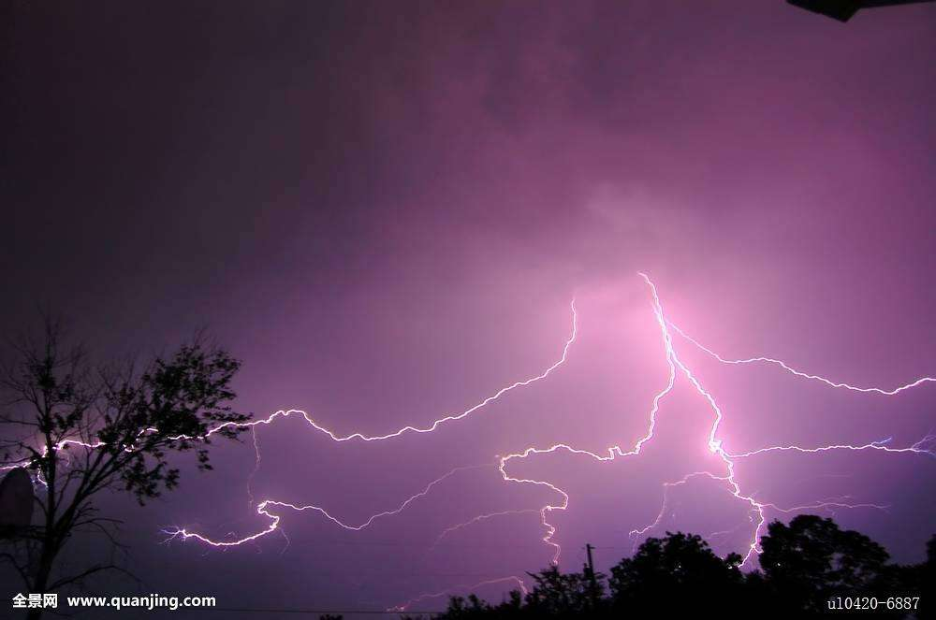
闪电越来越亮，雷声越来越响。
你能用上“越来越······越来越······”说说下雨前事物的变化吗？
下雨前，____越来越__， 越来越_____。

Slide 24
满天的乌云，黑沉沉地压下来。树上的叶子一动不动，蝉一声也不叫。
忽然一阵大风，吹得树枝乱摆。一只蜘蛛从网上垂下来，逃走了。
闪电越来越亮，雷声越来越响。
乌云压顶
狂风大作
电闪雷鸣

Slide 25
小组合作：
1、仔细观察图画，用上准确的动词说一说雷雨前的景物。
2、每人说一到两句。
3、小组汇报。（可以一人汇报，也可以小组内一人说一句。）

Slide 26
雷雨中
哗，哗，哗，雨下起来了。
雨越下越大。往窗外望去，树啊，房子啊，都看不清了。
渐渐地，渐渐地，雷声小了，雨声也小了。

Slide 27
雷雨后
天亮起来了。打开窗户，清新的空气迎面扑来。
雨停了。太阳出来了。一条彩虹挂在天空。蝉叫了。蜘蛛又坐在网上。池塘里水满了，青蛙也叫起来了。

Slide 28
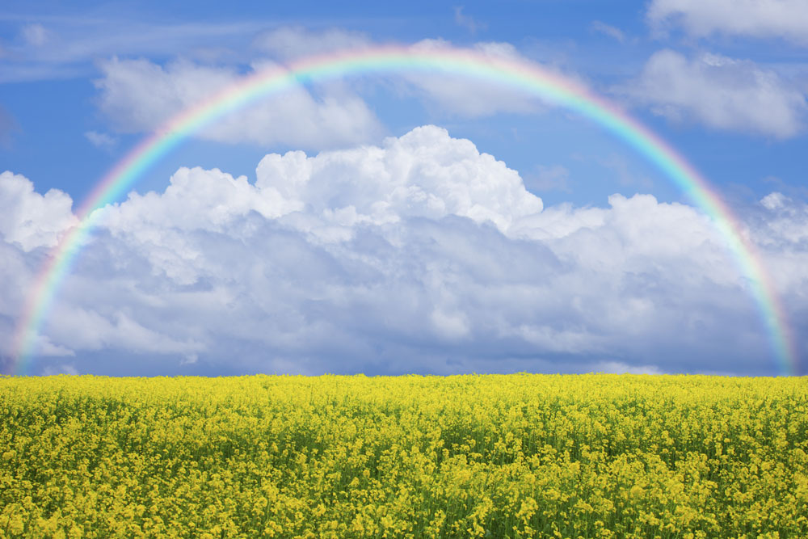
迎面扑来
压下来
雷雨
乌黑
黑沉沉
垂下来
乌云

Slide 30
千字摆中央，
草字横画长，
两横有长短。

Slide 31
